Slide 1
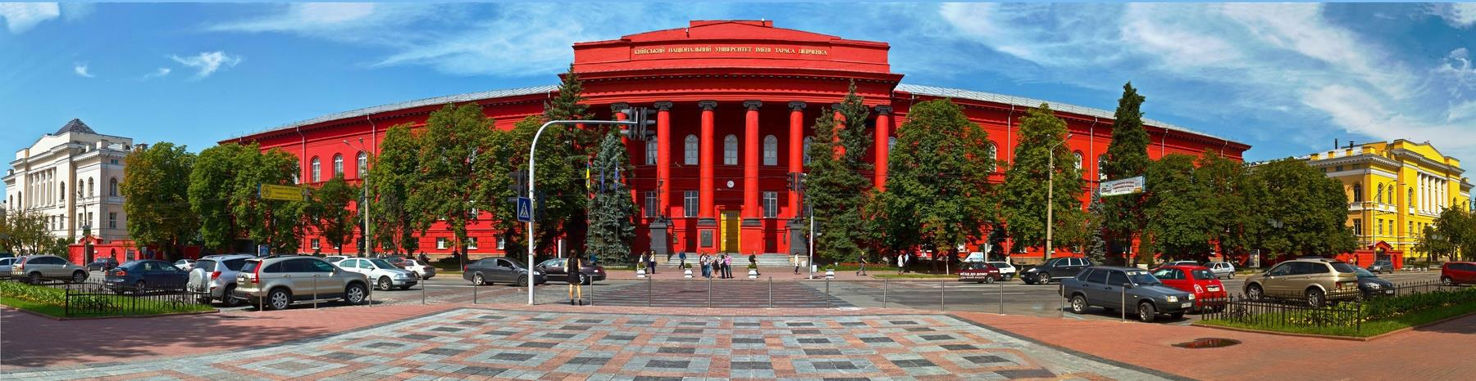
АТЕСТАЦІЯ НАУКОВИХ ШКІЛ

Slide 2
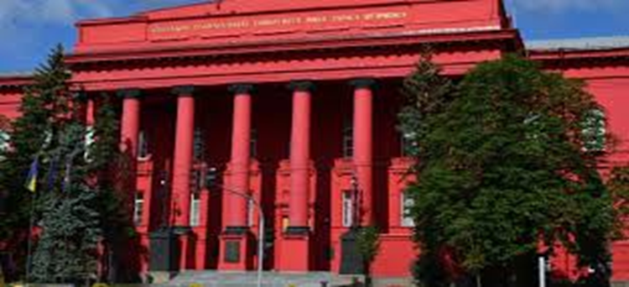
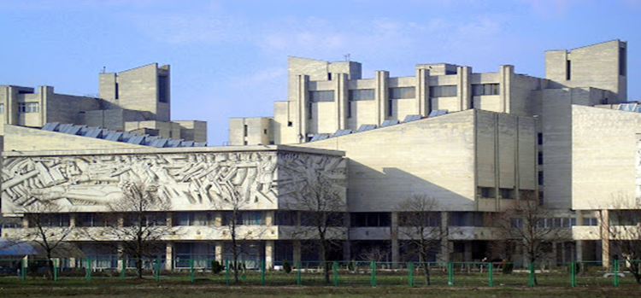

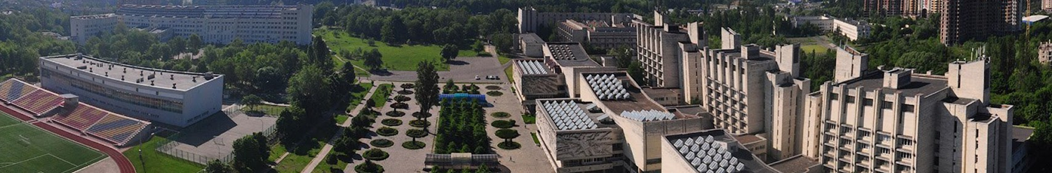
НАВЧАЛЬНО-НАУКОВИЙ
ІНСТИТУТ ВИСОКИХ ТЕХНОЛОГІЙ
«НАУКОВА ШКОЛА НАНОФІЗИКИ, НАНОТЕХНОЛОГІЙ
ТА НАНОСЕНСОРІКИ»

Slide 3





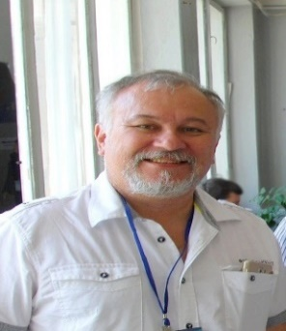




НАНОФІЗИКИ, НАНОТЕХНОЛОГІЙ
ТА НАНОСЕНСОРІКИ
НАПРЯМИ НАУКОВИХ ДОСЛІДЖЕНЬ:
Основна мета науково-дослідницької роботи наукової школи пов’язана з встановленням фундаментального зв’язку: хімічний склад — атомна структура — мікроструктура — макровластивості. Колектив школи працює над створенням напівпровідникових гетероструктур, наноструктурованих напівпровідникових матеріалів, наночастинок в твердотільній матриці та рідинах, квантових точок, фотонних кристалів, пористих напівпровідників і діелектриків, аерогелів, нанотрубок, нанокераміки, органічних напівпровідників; досліджують їхні фізико-хімічні властивості для сенсоріки, сонячної енергетики та тераностіки.
СКРИШЕВСЬКИЙ ВАЛЕРІЙ АНТОНОВИЧ,
доктор фізико-математичних наук, професор,
завідувач кафедри нанофізики конденсованих середовищ,
Заслужений діяч науки і техніки України,
Лауреат Державної премії України в галузі науки і техніки

Slide 4

КОНЦЕПЦІЯ ЗАСНОВНИКІВ НАУКОВОЇ ШКОЛИ
В січні 1952 року на фізичному факультеті під керівництвом акад. АН УРСР, проф. Лашкарьова В.Є. була створена перша в Радянському Союзі кафедра фізики напівпровідників. В 1954 році кафедра увійшла до складу радіофізичного факультету. З 1957 по 1960 рр. завідувачем кафедри був професор Ляшенко В.І., з 1960 по 1975р.р. – професор Карханін Ю.І., з 1975 по 1996р.р. – професор Стріха В.І. У 1996 році кафедра фізики напівпровідників була об’єднана з кафедрою радіоелектроніки і отримала назву напівпровідникової електроніки. Очолив кафедру заслужений діяч науки і техніки України Академік Академії Педагогічних Наук України, проф. Третяк О.В.. В різні роки на кафедрі працювали професори, лауреати Державної премії України акад. НАНУ, проф. В.Є. Лашкарьов, акад. АПН, проф. Третяк О.В., член-корр. НАНУ, проф. Литовченко В.Г., Шейнкман М.К., професори Григорук В.І., Добровольський В.М., Ляшенко В.І., Пека Г.П., Стріха В.І., Шека Д.І., Холодар Г.А., Погорілий С.Д., Анісімов І.О., Бродовий В.А., Воробйов Ю.В., Ільченко В.В., , Лашкарьов Є.В., Левитський С.М., Лозовський В.З., Львов В.А., Первак Ю.О., Скришевський В.А та інші. На кафедрі функціонувала широко відома школа з фізики напівпровідників під керівництвом акад.АПН, проф. Третяка О.В. Серед основних наукових напрямків школи можна відзначити теоретичні та експериментальні дослідження контактів метал-напівпровідник, варізонних напівпровідників, напівпровідників у сильних електричних полях, сонячних елементів, фізики надійності напівпровідникових приладів та елементів інтегральних схем, наноструктурованих напівпровідників, хімічних та біологічних сенсорів, органічних напівпровідників та приладів на їх основі, напівпровідникової спінтроніки, фізики ближнього поля, квантово-розмірних ефектів, розробка методів дослідження напівпровідників та гетероструктур тощо.
У звязку з утворенням Інституту високих технологій частина співробітників кафедри перейшла в інститут на новостворену кафедру нанофізики конденсованих середовищ, яку очолив заслужений діяч науки і техніки України, лауреат Державної премії в галузі науки і техніки, доктор фіз-мат наук, професор Валерій Скришевський та на кафедру теоретичних основ високих технологій (наразі кафедра фізики високих технологій та електроніки).
.

Slide 5
«НАУКОВА ШКОЛА НАНОФІЗИКИ, НАНОТЕХНОЛОГІЙ ТА НАНОСЕНСОРІКИ»
НАУКОВИЙ НАПРЯМ: «Математичні науки та природничі науки»
КЕРІВНИК НАУКОВОЇ ШКОЛИ: проф. СКРИШЕВСЬКИЙ Валерій Антонович
НАЙБІЛЬШ ВАГОМІ РЕЗУЛЬТАТИ НАУКОВЦІВ ШКОЛИ
( за 5 років)
КВАЛІФІКАЦІЙНИЙ СКЛАД
ДОКТОРІВ НАУК - 6
ПРОЄКТИ/ГРАНТИ -16
Горизонт 2020-2, НФДУ-1, МОН-5, УНТЦ-1, ERASMUS-2, білатеральних-2, COST-1
ПУБЛІКАЦІЙНА АКТИВНІСТЬ
ЗАГАЛЬНА КІЛЬКІСТЬ ПУБЛІКАЦІЙ – більше 200
КАНДИДАТІВ НАУК - 15
ПІДГОТОВКА ЗДОБУВАЧІВ ВИЩОЇ ОСВІТИ
ДОКТОРІВ НАУК - 0
КАНДИДАТІВ НАУК - 1
ДОКТОРІВ ФІЛОСОФІЇ – 2
ПІДРУЧНИКІВ
ПОСІБНИКІВ/ НАВЧ. МАТ. – 6
ДОКТОРІВ ФІЛОСОФІЇ/ АСПІРАНТІВ
– 6
СТАТТІ – 160, що входять до баз даних Scopus, Web of Science , більшість з квартилем Q1-Q2
МОНОГРАФІЙ/
розділи - 5
УСЬОГО - 30
КОНФЕРЕНЦІЇ -16
ВИСТАВКИ -3,
в т.ч Зброя та Безпека ‑ 2021
ПАТЕНТИ- 5
ЗАЛУЧЕННЯ МАГІСТРІВ – 14 (щорічно)

Slide 6
ОСНОВНІ ПРІОРИТЕТНІ ТЕМАТИЧНІ НАПРЯМКИ ДЛЯ НАУКОВОЇ ШКОЛИ:
- Синтез та багатофункціональне застосування надмалих (2-10 нм) наночастинок на основі вуглецю, функціоналізованих з різними атомами металів, для діагностики та терапії онкологічних захворювань, антибактеріальних агентів, зокрема в якості універсальних мультимодальних (МРТ, рентгенівських, флуоресцентних, фотоакустичних) біовізуалізуючих засобів.
- Розробка та оптимізація фотоелектричних датчиків та систем розпізнавання типу електронний ніс та електронний язик.
В першу чергу буть створені нові сенсорні платформи для виявлення важких металів та токсинів у питній воді, продуктах харчування, а також ідентифікації фальшованих продуктів.
- Розроблення твердотільних джерел водню на основі пористих композитів для безперервної контрольованої генерації водню у воді.
- Теоретичні та експериментальні роботи в галузі наноплазмоніки, вивчення нестандартних методів сучасної спектроскопії нанооб’єктів фізики, хімії та біології.
ПЕРСПЕКТИВИ РОЗВИТКУ НА НАСТУПНІ 5 РОКІВ:
СТРАТЕГІЯ ПОПУЛЯРИЗАЦІЇ НАУКОВОЇ ШКОЛИ: -1)Успішно завершити поточний міжнародний проект #101008159 “Ultra-small Nanohybrides for Advanced Theranostics ” (UNAT) в рамках програми MSCA-RISE-2020 Marie Skłodowska-Curie Research and Innovation Staff Exchange (RISE) 2021-2026.2)Підготувати та подавати нові проекти на міжнародні конкурси в рамках програм Горизонт-Європа та Еразмус+ з метою проведення спільних наукових досліджень та підготовки навчальних програм з провідними науковими та навчальними центрами світу;3)Подавати проекти до Національного фонду досліджень України та проекти на конкурси МОН України;4)Активно публікувати результати наукових досліджень співробітників кафедри у високорейтингових фахових виданнях, які індексуються в науково-метричних базах SCOPUS та Web of Knowledge, у тому числі із співавторами партнерських закордонних університетів
ЗАЛУЧЕННЯ МОЛОДИХ ВЧЕНИХ: 1)Сприяти участі співробітників та аспірантів кафедри у програмах академічної мобільності, наукових стажувань, участі у міжнародних фахових наукових конференціях, в тому числі у роботі в Програмних та оргкомітетів міжнародних конференцій.
2)Сприяти підготовці програм подвійного дипломування для магістрів та аспірантів кафедри.
3)Залучати молодих вчених для виконання магістерських, кандидатських, докторських дисертацій, стажування, обміну досвідом, участі у стипендіальних програмах.
4)Залучати студентів кафедри до виконання наукових досліджень; сприяти участі студентів кафедри у конкурсах наукових студентських робіт, олімпіадах та студентських наукових конференціях.
5)Наукові досягнення планується інтегрувати у програми з підготовки кадрів, що сприятиме формуванню кваліфікованої робочої сили для реалізації відбудовчих повоєнних проєктів та стратегії навчання впродовж життя

